Slide 1
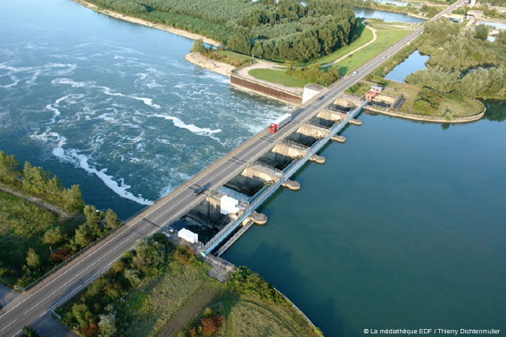
Les centrales Hydrauliques

Slide 2
Sommaire
I/ La centrale Hydraulique d’Eguzon
A) Le fonctionnement d’une centrale hydraulique
II/ L’Energie Primaire ?
III/ L’Energie Renouvelable ?
IV/ Chaine énergétique d’une centrale thermique

Slide 3
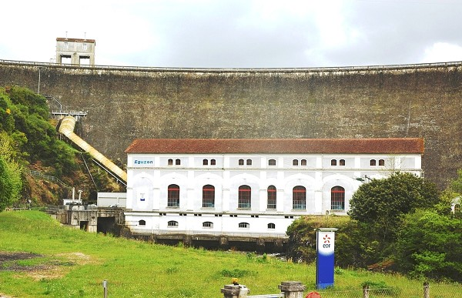
I/La centrale Hydraulique d’Eguzon

Slide 4
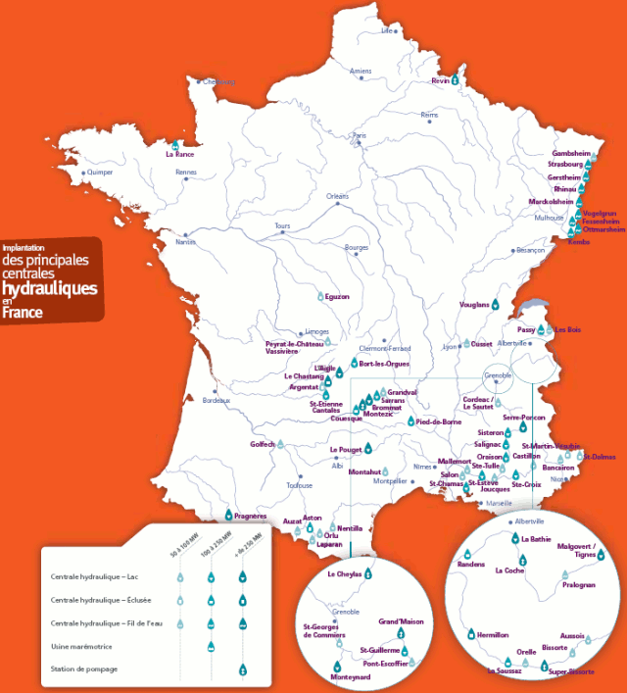

Slide 5
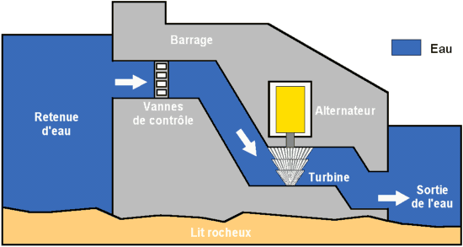
A) Le fonctionnement d’une centrale hydraulique

Slide 6
II/ L’Energie Primaire ?
-Disponible dans l’environnement
-Exploitable sans transformation
Il y a:
-le pétrole brut
- le gaz naturel
-les combustibles solides (charbon, biomasse)
-le rayonnement solaire
-l’énergie hydraulique
-l’énergie géothermique
-l’énergie tirée des combustibles nucléaires

Slide 7
III/L‘Energie Renouvelable ?
-Énergie naturelle
- Inépuisable
Il y a :
- L'énergie hydraulique
- L'énergie éolienne
- L'énergie solaire
- L'énergie de la géothermie
- L'énergie de la biomasse

Slide 8
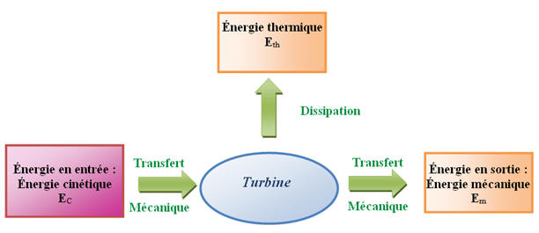
IV/ Chaine énergétique d’une centrale Thermique

